Slide 1

Desenvolva sua carreira em tecnologia

Slide 2











CONHEÇA A EQUIPE
ANGÉLICA
ALBUQUERQUE
LUIZA
DEOLINDO
GABRIEL
DANTAS
IGOR
SANTANA
MARCUS
VINÍCIUS
frontangie.dev
luizadeolindo
dantasfaria
Igor-V-Santana
Mhellsing

Slide 3




CONTEXTO
ORGANIZAÇÃO
DESIGN
APLICAÇÃO
FUTURO
PROPOSTA
CONTEXTO
DADO QUE somos alunos da Raro Academy
E devemos ter acesso aos vídeos
É NECESSÁRIO QUE tenhamos um local para que possamos buscar esses conteúdos.

Slide 4




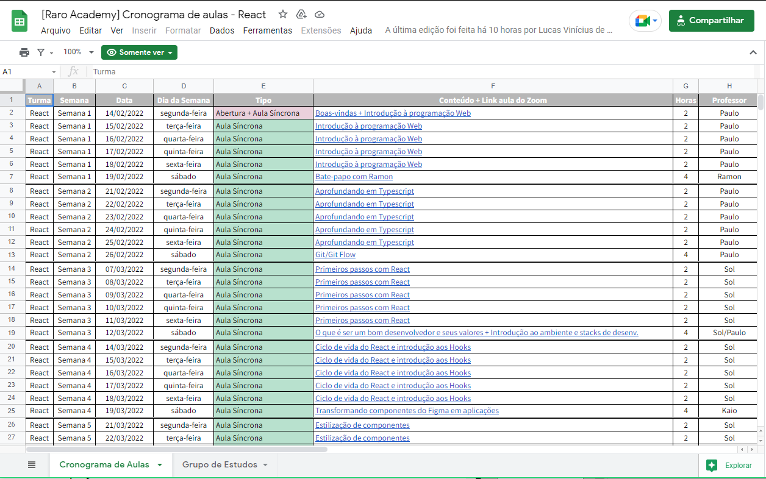
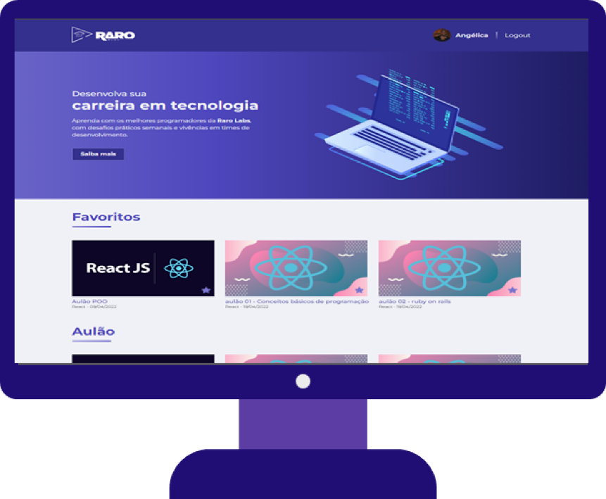

CONTEXTO
ORGANIZAÇÃO
DESIGN
APLICAÇÃO
FUTURO
PROPOSTA
OBJETIVO

Slide 5


CONTEXTO
ORGANIZAÇÃO
DESIGN
APLICAÇÃO
FUTURO
PROPOSTA
TIMELINE
ETAPA 1
ETAPA 2
ETAPA 3
ETAPA 4
Entendimento dos
requisitos do projeto
Criação e análise
de layout
Criação de tasks
no Github
Implementação

Slide 6
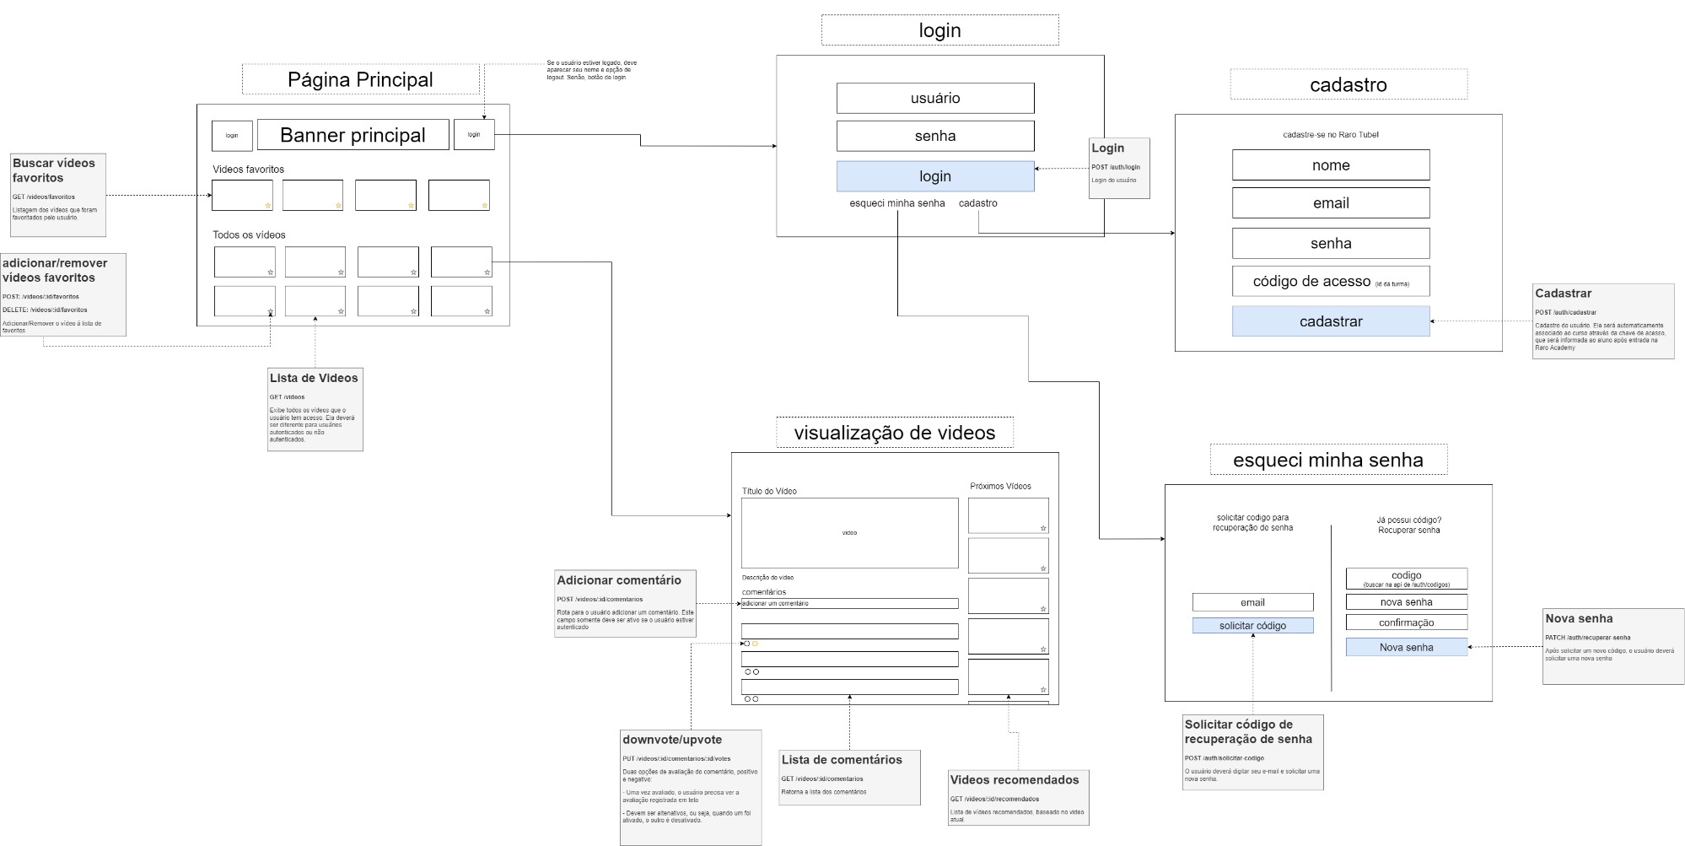

CONTEXTO
ORGANIZAÇÃO
DESIGN
APLICAÇÃO
FUTURO
PROPOSTA
USERFLOW

Slide 7
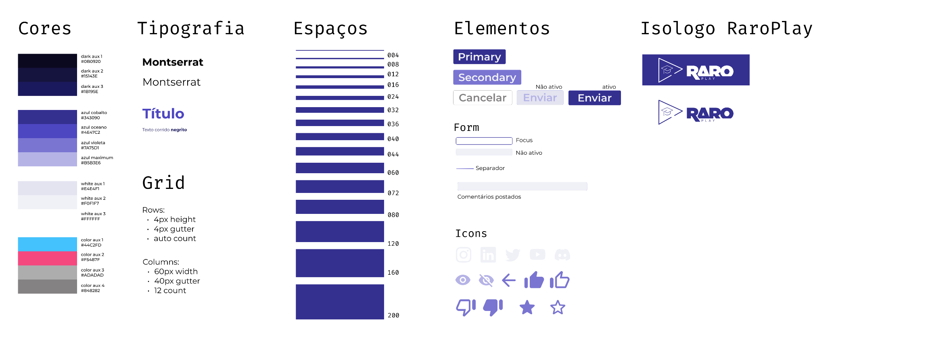


CONTEXTO
ORGANIZAÇÃO
DESIGN
APLICAÇÃO
FUTURO
PROPOSTA
LAYOUT

Slide 8
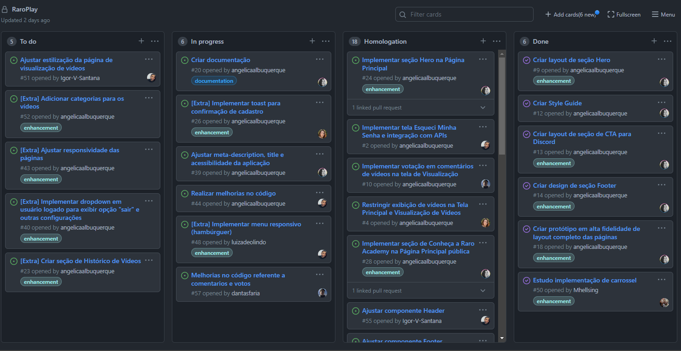
CONTEXTO
ORGANIZAÇÃO
DESIGN
APLICAÇÃO
FUTURO
PROPOSTA
TASKS

Slide 9

CONTEXTO
ORGANIZAÇÃO
DESIGN
APLICAÇÃO
FUTURO
PROPOSTA
“Os detalhes não são um detalhe.
Eles fazem o design.”
- Charles Eames

Slide 10











CONTEXTO
ORGANIZAÇÃO
DESIGN
APLICAÇÃO
FUTURO
PROPOSTA
TECNOLOGIAS

Slide 11
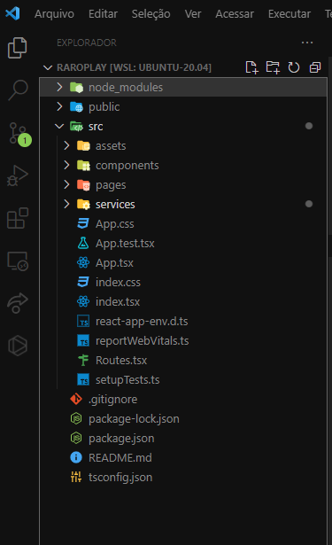


CONTEXTO
ORGANIZAÇÃO
DESIGN
APLICAÇÃO
FUTURO
PROPOSTA
ESTRUTURA

Slide 12

CONTEXTO
ORGANIZAÇÃO
DESIGN
APLICAÇÃO
FUTURO
PROPOSTA
METODOLOGIAS
SCRUM
KANBAN
Gitflow
Benchmarking
Double Diamond
(UX)
Value Proposition

Slide 13

CONTEXTO
ORGANIZAÇÃO
DESIGN
APLICAÇÃO
FUTURO
PROPOSTA
NOVIDADES
FILTROS E TAGS
TESTES
Adição de filtros e buscas
através de categorias.
Implementação de testes
para agilidade e segurança.
ACESSIBILIDADE
MOBILE
Principalmente para tornar
a aplicação mais inclusiva.
Criação de aplicativo para
iOS e Android.

Slide 14


“O educador se eterniza
em cada ser que educa.”
- Paulo Freire

Slide 15

CONTEXTO
ORGANIZAÇÃO
DESIGN
APLICAÇÃO
FUTURO
PROPOSTA
Escolha seu plano! ☺
ID VISUAL + WEB
ID VISUAL + WEB + MKT
ID VISUAL + WEB + MOBILE
Suporte por 15 dias
Suporte por 15 dias
Suporte por 15 dias
Desenvolvimento de site
Desenvolvimento de site
Desenvolvimento de site
Desenvolvimento de identidade visual com logo
Desenvolvimento de identidade visual com logo
Desenvolvimento de identidade visual com logo
Desenvolvimento mobile
Planejamento estratégico
Gerenciamento de
redes sociais

Slide 16

Agradecemos
pela atenção!
Vamos conversar? ☺

